Slide 1


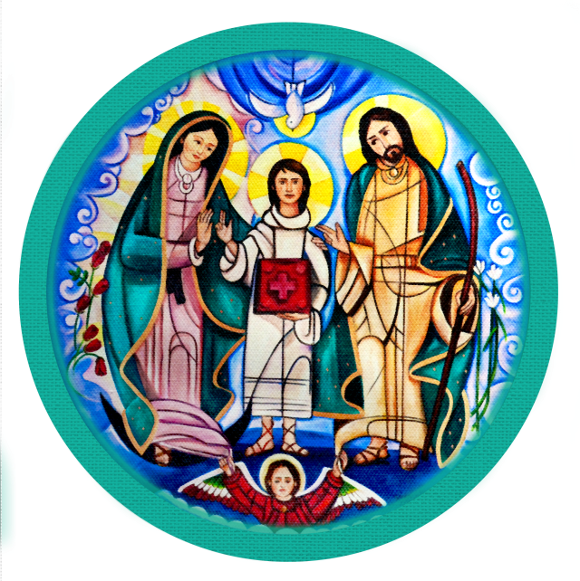
Ángelus
Equipo Coordinador Nacional
2019-2022
Movimiento Familiar Cristiano
"Familias convertidas al amor de Dios, testimonio vivo de santidad"

Slide 2

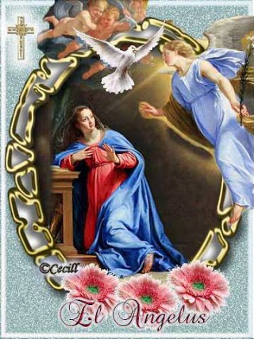
"Familias convertidas al amor de Dios, testimonio vivo de santidad

Slide 3
Ángelus
V. El ángel del Señor anunció a María.
R. Y concibió por obra del Espíritu Santo.
V. Dios te salve, María llena eres de gracia….
V. He aquí la esclava del Señor.
R. Hágase en mí según tu palabra
V. Dios te salve, María llena eres de gracia….
V. El Verbo se hizo carne.
R. Y habitó entre nosotros.
V. Dios te salve, María llena eres de gracia….
V. Ruega por nosotros, Santa Madre de Dios.
R. Para que seamos dignos de las promesas de Cristo.
V. Oremos:
Te pedimos, Señor, infundas tu gracia en nuestras mentes, para que los que hemos conocido por el mensaje del ángel el misterio de la encarnación de tu Hijo, seamos conducidos a la gloria de la resurrección, por los méritos de su cruz y pasión. Por el mismo Cristo nuestro Señor Amén.
V. Gloria al Padre, y al Hijo y al Espíritu Santo. R.Como era en el principio ahora y siempre, por los siglos de los siglos. Amén. (tres veces)
"Familias convertidas al amor de Dios, testimonio vivo de santidad

